Slide 1

Основные нотации для моделирования бизнес-процессов
Notes:
Иллюстрацию меняем на релевантную теме урока!

Slide 2

Алина Загидуллина
Давайте знакомиться!
Head of digital products, РЖД-Медицина
>4 лет работала в операционном консалтинге в большой четверке (Deloitte, KPMG) с фокусом на проекты по оптимизации бизнес-процессов и разработке программ диджитализации;
Делала проекты для различных индустрий, среди которых - ритейл, нефтяная промышленность, телеком, банки и транспорт.
Также работала в VK (раньше Mail.ru Group), в отделе аналитики и эффективности, где разрабатывала сценарии развития для таких продуктов как ВКонтакте, GeekBrains, Юла, Delivery Club, Одноклассники и многих других.
Notes:
Стандартный слайд знакомства. Не меняем его, меняем текст в нем.

Slide 3
План курса
1
2
3
4
Введение в операционную модель
Введение в бизнес-процессы
Декомпозиция процессов
Описание бизнес-процессов
5
6
7
8
Основные нотации описания бизнес-процессов: BPMN
Основные нотации описания бизнес-процессов: UML
Анализ процессов для выявления проблемных зон
Формирование предварительных гипотез по улучшению процессов
9
10
11
Детальная подготовка инициатив по оптимизации
Планирование и контроль проекта
Непрерывный процесс совершенствования
Notes:
Стандартный слайд. Не меняем его, меняем текст в нем.

Slide 4
Что будет на уроке сегодня
Познакомимся с нотацией UML;
Узнаем, как применять данную нотацию, какие у нее ключевые элементы и важные правила использования.

Slide 5
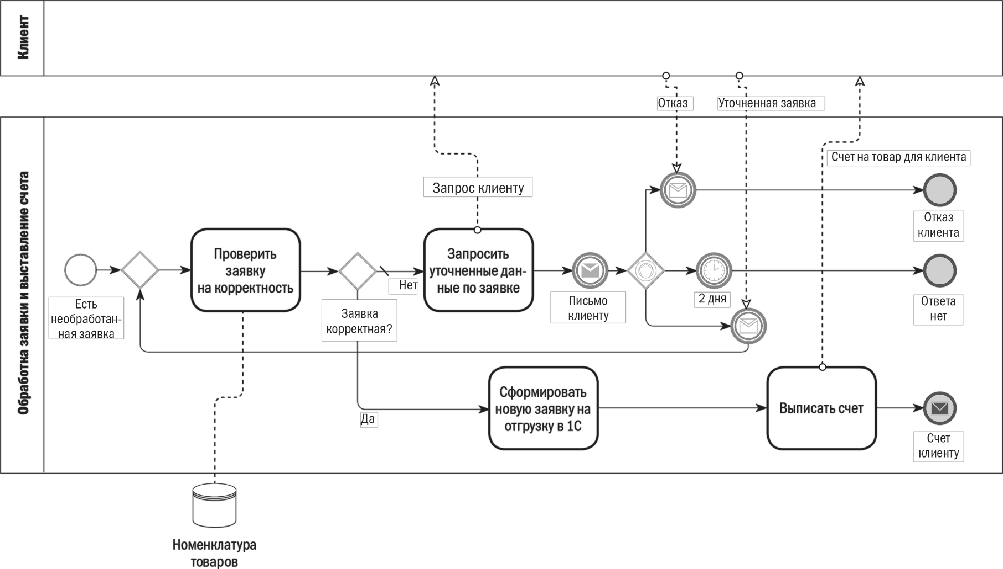
Нотация
Совокупность графических элементов, которые используются для описания бизнес-процессов компании
Синтаксис графического языка моделирования
Правила составления графических моделей, чтобы фиксировать бизнес-процессы для анализа и оптимизации

Slide 6
UML

Slide 7
UML
Unified Modeling Language (UML) – это унифицированный язык моделирования Modeling подразумевает создание модели, описывающей объект. Unified (универсальный, единый) — подходит для широкого класса проектируемых программных систем, различных областей приложений, типов организаций, уровней компетентности, размеров проектов, а в нашем случае и для бизнес-процессов. Нотация использует объектно-ориентированные методы (методология, основанная на представлении программы/процесса в виде совокупности взаимодействующих объектов, каждый из которых является экземпляром определённого класса, а классы образуют иерархию наследования).

Slide 8
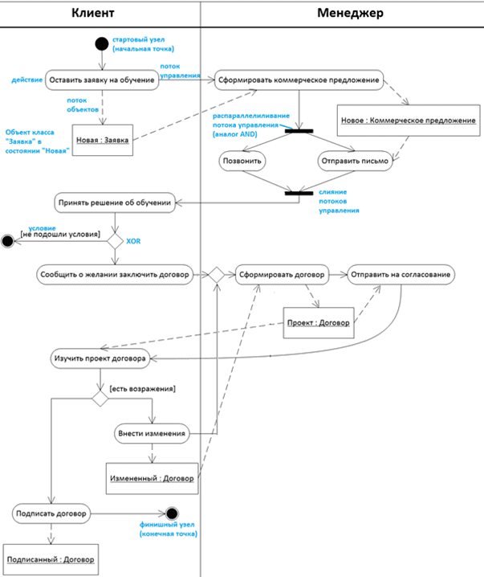
Пример:
Процесс «Подписание договора на обучение» в UML

Slide 9
Типы диаграмм UML

Slide 10
Типы диаграмм UML (1/3)
В языке UML существуют слудующие типы диаграмм:
Use-case diagram Диаграмма прецедентов: в основе – Actor (исполнитель), который устанавливает логические связи между ролями и прецедентами (вариантами использования).
Class diagram Диаграмма классов: представляет собой набор статических и декларативных элементов модели, имеющие общие атрибуты и операции. Диаграмма имеет наиболее полное и развернутое описание связей в программном коде, функциональности и информации об отдельных классах
Activity diagram Диаграмма активностей: отображает динамические аспекты поведения и общее представление о работе системы в формате блок-схемы. Диаграмма необходима для описания бизнес-процессов, взаимодействия нескольких систем, логики процедур и потоков работ, особенно при переходе от одной деятельности к другой

Slide 11
Типы диаграмм UML (2/3)
В языке UML существуют слудующие типы диаграмм:
Sequence diagram Диаграмма последовательности: описывает поведенческие аспекты системы, вид сообщений и уточняет прецедентов. Необходима для отображения взаимодействия объектов в динамике и во времени, подразумевает обмен сообщениями в рамках конкретного сценария
Deployment diagram Диаграмма развертывания: отображает графическое представление инфраструктуры, а именно распределение компонентов системы по узлам и маршруты их соединений. Диаграмма организовывает компоненты и решает второстепенные задачи, связанные с определенным аспектом бизнес-процесса
Collaboration diagram Диаграмма сотрудничества: диаграмма взаимодействия, которая подчеркивает организационную структуру между объектами, которые отправляют и получают сообщения

Slide 12
Типы диаграмм UML (3/3)
В языке UML существуют слудующие типы диаграмм:
Object diagram Диаграмма объектов: предназначена для демонстрации совокупности моделируемых объектов и связей между ними в фиксированный момент времени
Statechart diagram Диаграмма состояний: позволяет описывать поведение системы (демонстрирует поведение одного объекта в течение его жизненного цикла)
Мы сконцентрируемся на первых трех, так как именно они наиболее пригодны для описания бизнес-процессов.

Slide 13
Диаграмма прецедентов

Slide 14
Диаграмма прецедентов
Use-case diagram (диаграмма прецедентов) – это графическое представление всех или части акторов, прецедентов и их взаимодействий в системе или бизнес-процессе
Назначение
Основное назначение диаграммы — описание функциональности и поведения, позволяющее заказчику, конечному пользователю и разработчику совместно обсуждать проектируемую или существующую систему или бизнес-процесс
При моделировании системы с помощью диаграммы прецедентов аналитик стремится:
чётко отделить систему от её окружения
определить действующих лиц (акторов), их взаимодействие с системой и ожидаемую функциональность системы
определить в глоссарии предметной области понятия, относящиеся к детальному описанию функциональности системы (то есть прецедентов)

Slide 15
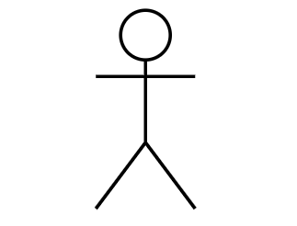
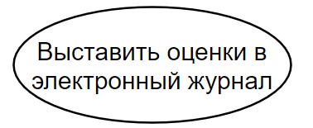
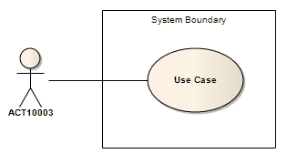
Диаграмма прецедентов
Работа над диаграммой может начаться с текстового описания, полученного при работе с заказчиком. При этом нефункциональные требования (например, конкретный язык или система программирования) при составлении модели прецедентов опускаются (для них составляется другой документ).
Диаграмма прецедентов использует 3 основных элемента:
Actor (участник) множество логически связанных ролей, исполняемых при взаимодействии с прецедентами или сущностями (система, подсистема или класс). Участником может быть человек, роль человека в системе или другая система, подсистема или класс, которые представляют нечто вне сущности.
Use case (прецедент) описание отдельного аспекта поведения системы с точки зрения пользователя. Прецедент не показывает "как" достигается некоторый результат, а только "что" именно выполняется.
System boundary (рамки системы) прямоугольник с названием в верхней части и эллипсами (прецедентами) внутри. Часто может быть опущен без потери полезной информации

Slide 16
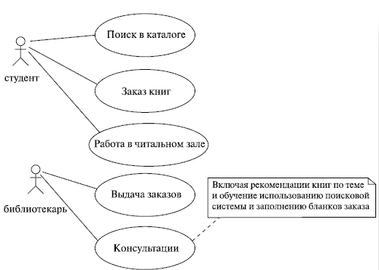
Диаграмма прецедентов: примеры
Рассмотрим классический студенческий пример, в котором есть 2 участника: студент и библиотекарь Прецеденты для студента: ищет в каталоге, заказывает, работает в читальном зале Роль библиотекаря: выдача заказа, консультации (рекомендации книг по теме, обучение использованию поисковой системы и заполнению бланков заказа)

Slide 17
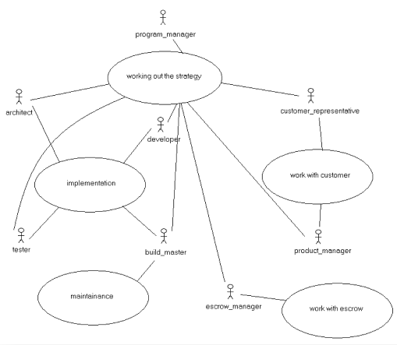
Диаграмма прецедентов: примеры
Второй пример немного сложнее: видим, что одно и то же лицо может выступать в нескольких ролях. Например, product manager работает над стратегией и больше ничем не занимается, архитектор работает над стратегией и занимается внедрением, build master занимается тремя вещами одновременно, и т.д.

Slide 18
Диаграмма прецедентов: правила
При работе с вариантами использования важно помнить несколько простых правил:
Каждый прецедент относится как минимум к одному действующему лицу
Каждый прецедент имеет инициатора
Каждый прецедент приводит к соответствующему результату

Slide 19
Диаграмма классов

Slide 20
Диаграмма классов
Class diagram (диаграмма классов) – это структурная диаграмма языка моделирования UML, демонстрирующая общую структуру иерархии классов системы, их коопераций, атрибутов (полей), методов, интерфейсов и взаимосвязей (отношений) между ними
Назначение
Широко применяется не только для документирования и визуализации, но также для конструирования посредством прямого или обратного проектирования

Slide 21
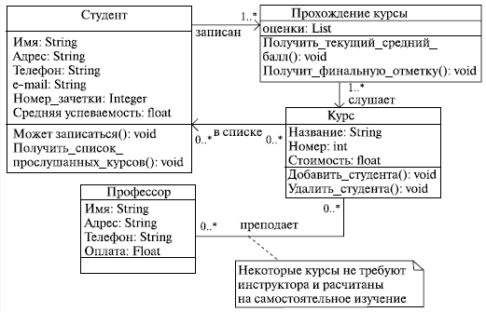
Диаграмма классов: примеры
Класс (class) — категория вещей, которые имеют общие атрибуты и операции. Сама диаграмма классов являет собой набор статических, декларативных элементов модели. Она дает нам наиболее полное и развернутое представление о связях в программном коде, функциональности и информации об отдельных классах. Приложения генерируются зачастую именно с диаграммы классов.
Для класса "студент" есть таблица, содержащая атрибуты: имя, адрес, телефон, e-mail, номер зачетки, средняя успеваемость
Также показаны связи данной сущности с другими: прохождением курса, какой курс слушает, кто профессор
В этом примере также добавляются функции, которые могут быть применены к сущности "студент"

Slide 22
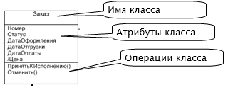
Диаграмма классов: элементы
На диаграмме классы представлены в рамках, содержащих три компонента:
Имя класса в верхней части, выравнивается по центру и пишется полужирным шрифтом, начинается с заглавной буквы
Поля (атрибуты) класса выровнены по левому краю и описывают свойства объектов класса. Большинство объектов в классе получают свою индивидуальность из-за различий в их атрибутах и взаимосвязи с другими объектами. Однако, возможны объекты с идентичными значениями атрибутов и взаимосвязей. Т.е. индивидуальность объектов определяется самим фактом их существования, а не различиями в их свойствах. Имя атрибута должно быть уникально в пределах класса. За именем атрибута может следовать его тип и значение по умолчанию.
Методы (операции) класса выровнены по левому краю. Операция – функция (действие) или преобразование. Операция может иметь параметры и возвращать значения.

Slide 23
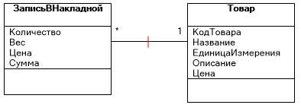
Диаграмма классов: виды связей
Ассоциация (association) представляет собой отношения между экземплярами классов Каждый конец ассоциации обладает кратностью (синоним – мощностью, ориг. — multiplicity), которая показывает, сколько объектов, расположенных с соответствующего конца ассоциации, может участвовать в данном отношении В примере на рисунке каждый Товар имеет сколь угодно Записей в накладной, но каждая Запись в накладной обязательно один Товар Также на концах ассоциации под кратностью может указываться имя роли, т.е. какую роль выполняют объекты, находящиеся с данного конца ассоциации

Slide 24
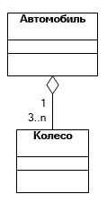
Диаграмма классов: виды связей
Агрегация (aggregation) ассоциация типа «целое-часть»: в UML представляется в виде прямой с ромбом на конце Ромб на связи указывает, какой класс является агрегирующим (т.е. «состоящим из»); класс с противоположного конца — агрегированным (т.е. те самые «части»).

Slide 25
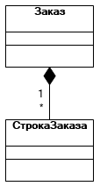
Диаграмма классов: виды связей
Композиция (composition) это такая агрегация, где объекты-части не могут существовать сами по себе и уничтожаются при уничтожении объекта агрегирующего класса Композиция изображается так же, как ассоциация, только ромбик закрашен Важно понимать разницу между агрегацией и композицией: при агрегации объекты-части могут существовать сами по себе, а при композиции — нет Пример агрегации: автомобиль—колесо, пример композиции: дом—комната

Slide 26
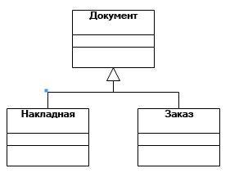
Диаграмма классов: виды связей
Наследование (inheritance) это отношение типа «общее-частное»: позволяет определить такое отношение между классами, когда один класс обладает поведением и структурой ряда других классов При создании производного класса на основе базового (одного или нескольких) возникает иерархия наследования

Slide 27
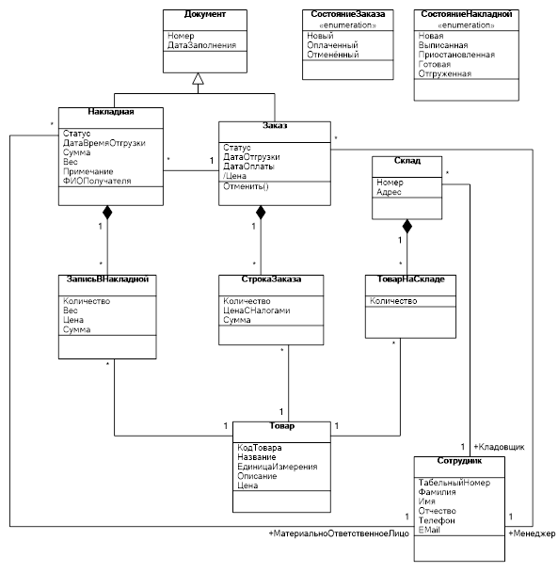
Диаграмма классов: пример построения
Основной сущностью в системе будет являться товар, который хранится на складе
Понятия товара как некоего описания и товара, лежащего непосредственно на складе, отличаются друг от друга: товар, лежащий на складе, кроме того, что связан со складом отношением композиции (агрегация не совсем подходит, поскольку в данной системе товар является товаром, пока он не покинет склад), ещё характеризуется количеством.
Аналогично следует рассуждать и при рассмотрении отношения Товара и Заказа, Товара и Накладной
В связи с тем, что Заказ и Накладная в сущности являются документами и имеют сходные атрибуты, они были объединены с помощью общего класса-предка Документ

Slide 28
Диаграмма активностей

Slide 29
Диаграмма активностей
Activity diagram (диаграмма активностей) – позволяет более детально визуализировать конкретный случай использования. Это поведенческая диаграмма, которая иллюстрирует поток деятельности (бизнес-процесс) через систему.
Назначение
Диаграмма активностей описывает динамические аспекты поведения системы в виде блок-схемы, которая отражает бизнес-процессы, логику процедур и потоки работ — переходы от одной деятельности к другой. По сути, мы рисуем алгоритм действий (логику поведения) системы или взаимодействия нескольких систем

Slide 30
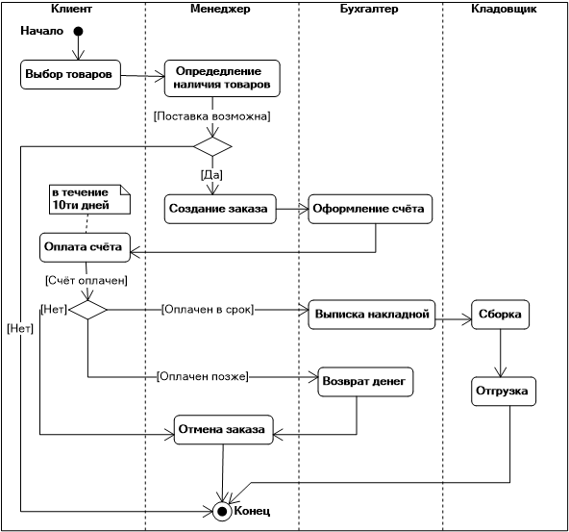
Диаграмма активностей: пример

Slide 31
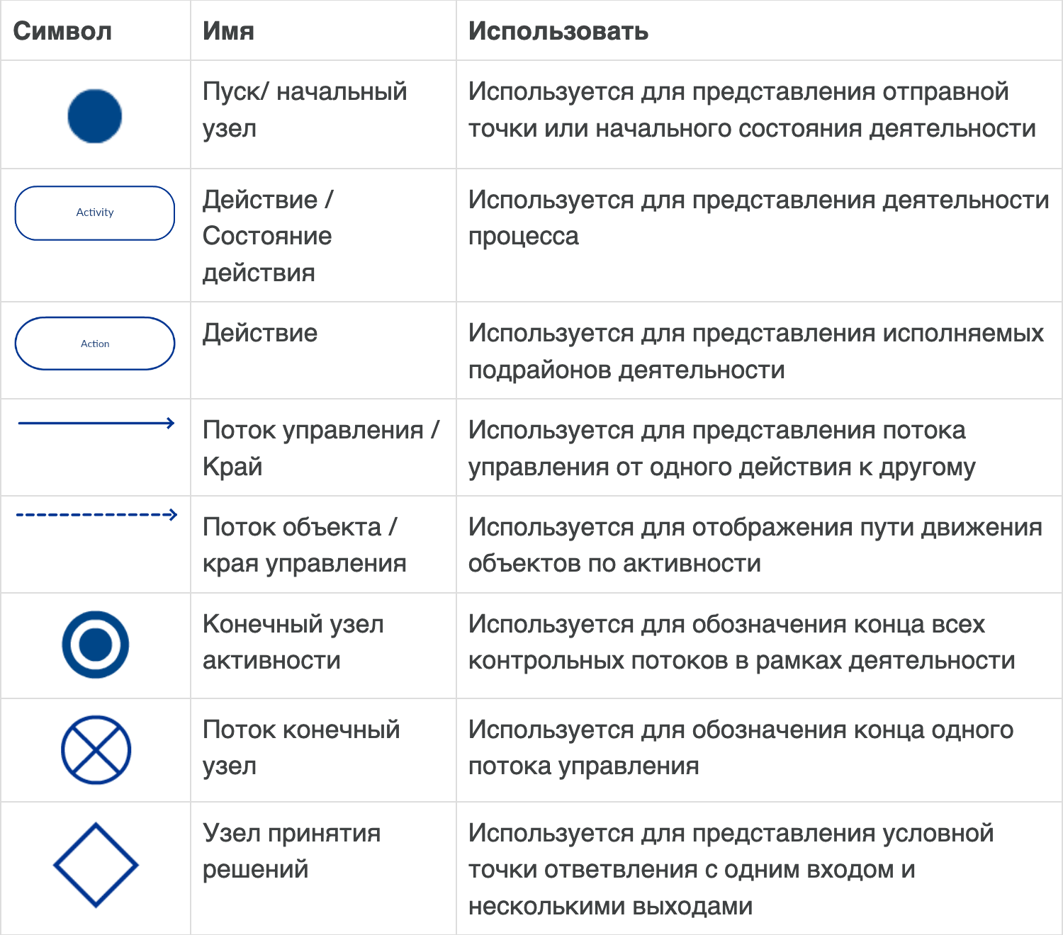
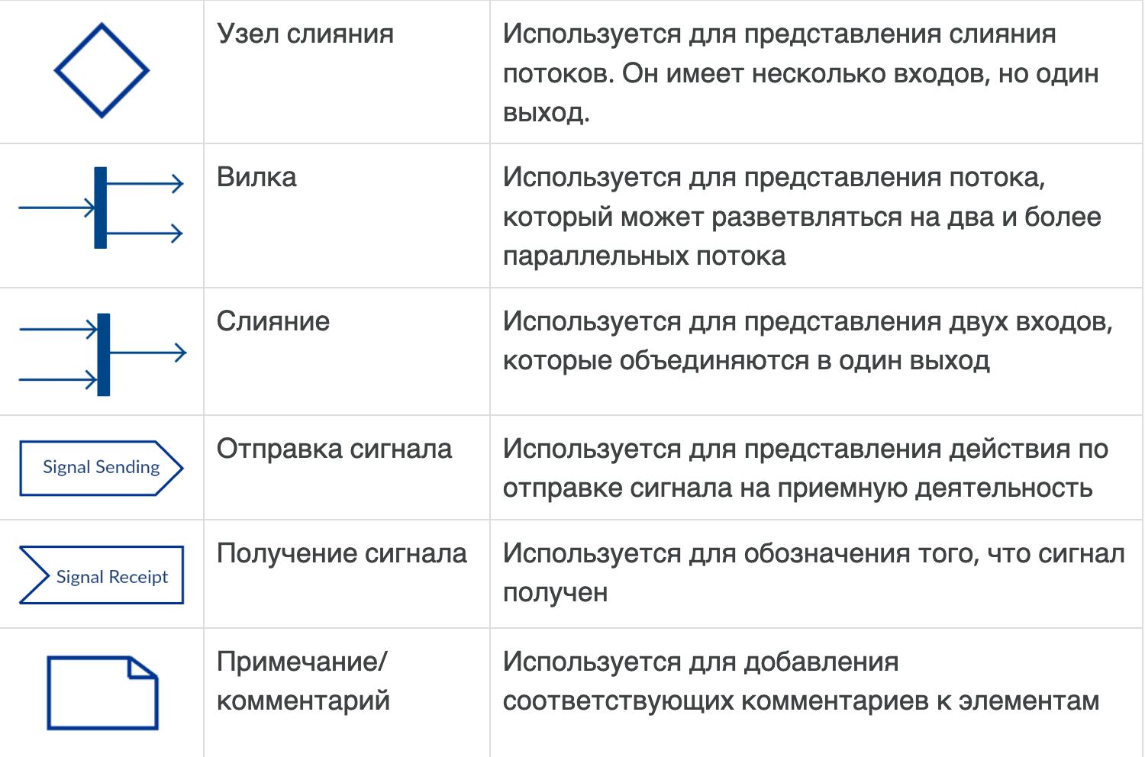
Диаграмма активностей: элементы

Slide 32
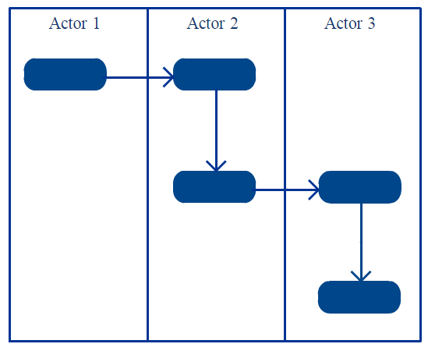
Диаграмма активностей: Swimlanes
В Диаграммы активностей Swimlanes (разделы) используются для представления или группирования действий, выполняемых различными действующими лицами в одном потоке
Несколько советов, по использованию Swimlanes:
Добавить Swimlanes линейных процессов – это упростит чтение схемы
Не добавлять более 5 Swimlanes
Располагать Swimlanes в логическом порядке

Slide 33
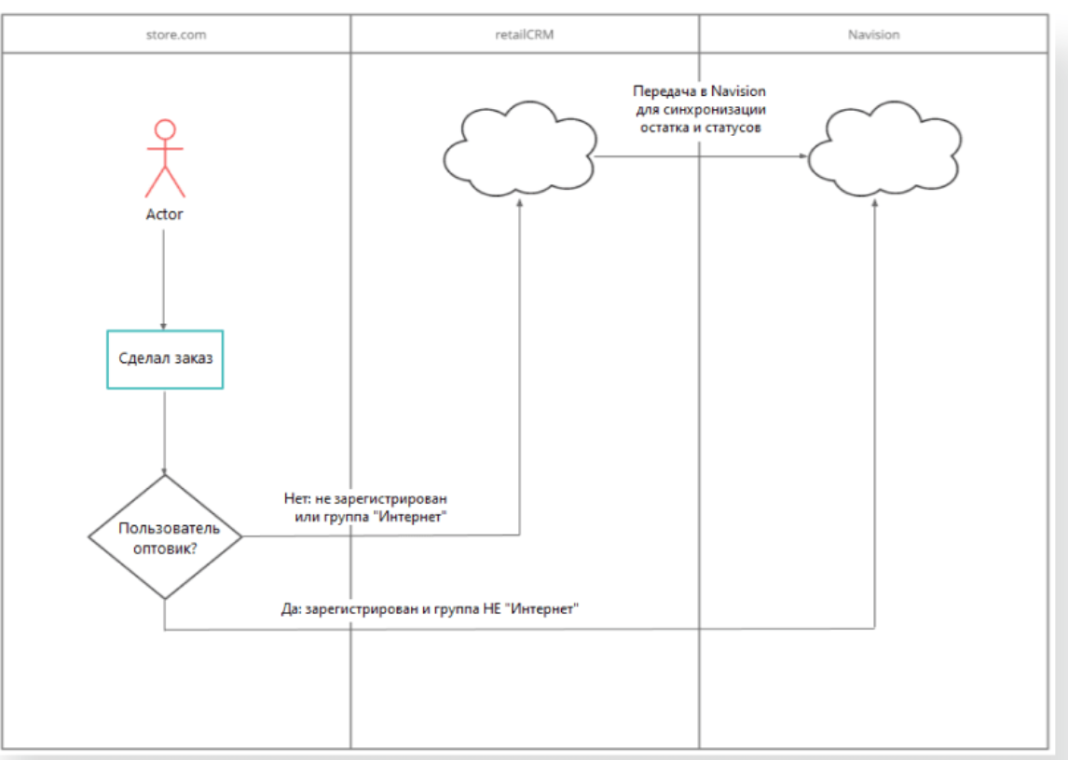
Диаграмма активностей: пример для интернет-магазина
Диаграмма активностей для сайта магазина максимально доступно объясняет, какие есть интеграции в системе:
Актор (в нашем случае — покупатель), зашедший на сайт, делает заказ
Далее у нас происходит разветвление: проверяем, является ли пользователь оптовиком
Если он не зарегистрирован в системе и не оптовик, заказ отправляется в retailCRM, если пользователь зарегистрирован, его заказ попадает в Navision. При этом между retailCRM и Navision происходит синхронизация остатка и статусов.

Slide 34
Плюсы и минусы UML

Slide 35
«+» Плюсы UML
С помощью UML можно описать ситуацию или ключевую задачу с различных точек зрения и аспектов поведения системы
UML диаграммы простые в восприятии: прочитать схему и ознакомится с ее синтаксисом сможет даже работник, не имеющих специальных знаний в области программирования и написании бизнес-моделей (речь идет о стандартных схемах с 20-40 условными обозначениями)
UML минимизирует процент возможных ошибок при создании бизнес-процесса. Например, она исключает несогласованность параметров дополнительных программ или изменение основных атрибутов.
Любой этап бизнес-процесса может быть использован повторно в уже существующем или новом проекте организации
«–» Минусы UML
Многие программисты используют современную версию нотации UML 2.0, которая характеризуется высокой избыточностью языка, содержит множество диаграмм и конструкций, которые не всегда важны при создании модели бизнес-процесса.
Применение объектно-ориентированного подхода требует наличия знаний о предметной области и методах анализа на языке программирования. Крупные проекты могут включать свыше 100 условных обозначений. В таком случае в команде должны быть специалисты, владеющие определенным уровнем квалификации и умеющие отходить от традиционных подходов к работе.

Slide 36

Домашнее задание
Нотация UML
Необходимо описать бизнес-процесс используя нотацию UML (1 процесс на выбор):
Отправка посылки Почтой России
Поиск работы
*Свой вариант*

Slide 37
Итоги урока
Подробно познакомились с нотацией UML;
Узнали, как применять данную нотацию, какие у нее ключевые элементы и важные правила использования.

Slide 38
Вопросы?
Вопросы?
Вопросы?

Slide 39
На следующем уроке
Узнаем, как находить зоны для развития в процессе;
Поговорим про то, какие у процесса есть критерии эффективности.

Slide 40
Спасибо за внимание!

